Slide 1
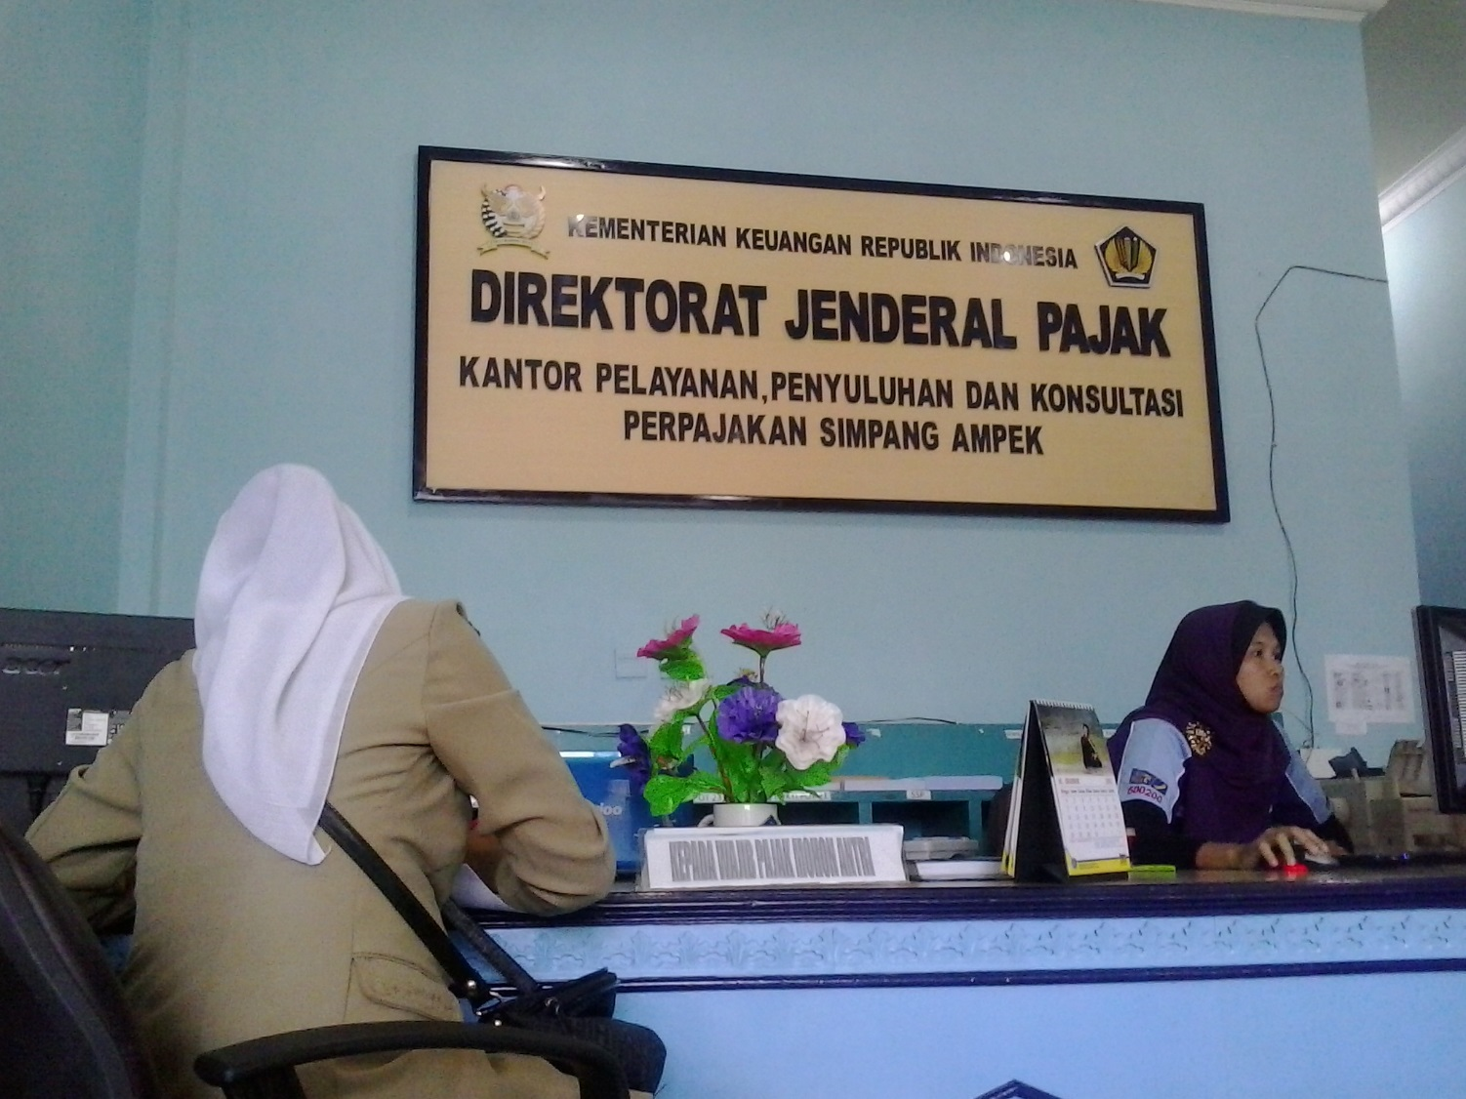
Perpajakan

Slide 2
3
Tujuan Pembelajaran
Dengan mempelajari bab ini, Anda diharapkan mampu:
Menjelaskan pengertian pajak
Menyebutkan fungsi dan manfaat pajak serta hubungannya dengan APBN
Menjelaskan perbedaan pajak dengan pungutan resmi lainnya
Menjelaskan asas pemungutan pajak
Menyebutkan jenis-jenis pajak
Menjelaskan sistem pemungutan pajak di Indonesia
Mendeskripsikan alur administrasi perpajakan di Indonesia
Menjelaskan objek dan cara pengenaan pajak
Tantangan pemungutan pajak
Melakukan simulasi fungsi dan manfaat pajak
Nilai dan Karakter Bangsa
Nilai-nilai yang dapat dikembangkan setelah mempelajari bab ini adalah kreatif, tanggung jawab, rasa ingin tahu, gemar membaca ,disiplin, dan peduli lingkungan
Perpajakan
Fungsi budgetair
Alat pengatur
Alat penjaga stabilitas
Sarana redistribusi pendapatan
Asas Equality
Asas Certainty
Asas Convenience of Payment
Asas Economics
Pajak langsung
Pajak tidak langsung
Pajak negara
Pajak daerah
Pajak subjektif
Pajak objektif
Official Assessment System
Semi Self Assessment System
Witholding System
Full Self Assessment System
Kata
Kunci

Slide 3
4
A. Pengertian Pajak
Menurut UU No. 6 tahun 1983, pajak adalah kontribusi wajib kepada negara yang terutang oleh pribadi atau badan yang bersifat memaksa berdasarkan undang-undang dengan tidak mendapatkan imbalan secara langsung dan digunakan untuk keperluan negara bagi sebesar-besarnya kemakmuran rakyat.

Slide 4
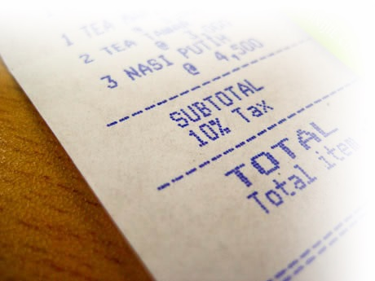
5
Ciri-ciri pajak adalah
Iuran wajib yang dibayar oleh wajib pajak pada negara
Pembayaran yang didasarkan pada norma-norma hukum
Sumber pembiayaan pengeluaran kolektif
Sarana untuk meningkatkan kesejahteraan umum
Balas jasa yang tidak diberikan secara langsung

Slide 5
6
B. Fungsi dan Manfaat Pajak serta Hubungannya dengan APBN
Fungsi pajak antara lain:
Fungsi budgetair yaitu dimana pajak digunakan sebagai alat untuk memasukan dana secara optimal ke kas negara berdasarkan undang-undang perpajakan yang berlaku
Sebagai alat pengatur yaitu pajak dapat dijadikan sebagai instrumen untuk mencapai tujuan tertentu
Sebagai alat penjaga stabilitas ekonomi
Sebagai sarana redistribusi pendapatan

Slide 6
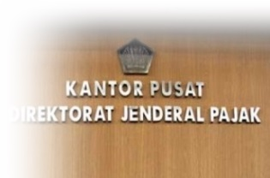
7
D. Perbedaan Pajak dengan Pungutan Resmi Lainnya
Perbedaan pajak dengan pungutan resmi lainnya, misalnya retribusi, adalah:
Dasar hukum. Pemungutan pajak diatur dalam undang-undang
Balas jasa. Balas jasa pajak tidak bisa ditunjukkan langsung
Objek pemungutan. Pemungutan pajak dilakukan secara umum
Sifat dan sanksi. Pajak bersifat memaksa dan terdapat sanksi bagi yang tidak membayar
Lembaga pemungut. Pajak dipungut pemerintah pusat dan pemerintah daerah

Slide 7
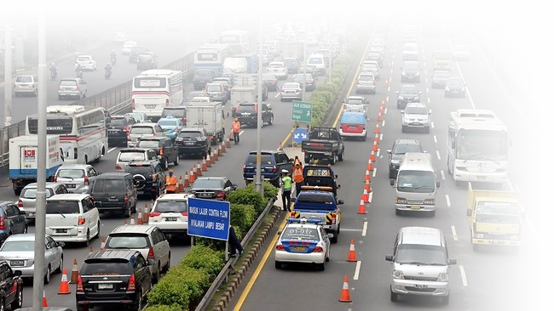
8
D. Asas Pemungutan Pajak
Asas pemungutan pajak yang dikemukakan Adam Smith dalam Wealth of Nation
Asas equality, yaitu pentingnya keseimbangan kemampuan masing-masing subjek pajak
Asas certainty, yaitu pentingnya kepastian pemungutan pajak, misalnya kepastian hukum
Asas convenience of payment, yaitu pentingnya waktu yang tepat memenuhi kewajiban pajak
Asas economics, yaitu pentingnya prinsip ekonomi dalam pemungutan pajak

Slide 8
9
E. Jenis-jenis Pajak
Berdasarkan Pihak yang Menanggung:
Pajak langsung, yaitu pajak yang dikenakan secara berkala terhadap seseorang atau badan usaha berdasarkan ketetapan pajak. Contohnya pajak penghasilan, PBB
Pajak tidak langsung, yaitu pajak yang dikenakan atas perbuatan atau peristiwa. Contohnya PPn, pajak penjualan.

Slide 9
10
Berdasarkan lembaga pemungut:
Pajak negara, yaitu pajak yang pemungutannya dilaksanakan oleh pemerintah pusat. Contohnya pajak penghasilan, pajak penjualan atas barang mewah
Pajak daerah, yaitu pajak yang dipungut oleh pemerintah daerah. Contohnya pajak reklame, pajak kendaraan bermotor

Slide 10
11
Berdasarkan sifatnya:
Pajak subjektif, yaitu pajak yang berpangkal pada wajib pajak. Contohnya pajak penghasilan dan PBB
Pajak objektif, yaitu pajak yang dipungut berdasarkan objeknya. Contohnya pajak penjualan dan cukai

Slide 11
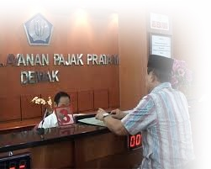
12
F. Sistem Pemungutan Pajak di Indonesia
Official Assessment System
Dilaksanakan sampai tahun 1967. wewenang pemungutan pajak ditentukan oleh pemungut pajak
Semi Official Assessment System dan Witholding System
Dilaksanakan periode 1968-1983. wewenang pemungutan pajak ditentukan oleh pemungut pajak dan wajib pajak
Full Self Assessment System
Dilaksanakan mulai tahun 1983. dengan sistem ini, wajib pajak bisa menghitung dan melaporkan sendiri pajaknya

Slide 12
14
H. Objek dan Cara Pengenaan Pajak
Objek pajak adalah segala sesuatu yang menurut undang-undang dijadikan dasar atau sasaran pemungutan pajak.
Ada berbagai cara pemungutan pajak berdasarkan stelsel, antara lain:
Stelsel nyata, yaitu pemungutan pajak baru dapat dilaksanakan di akhir tahun setelah mengetahui penghasilan sesungguhnya yang diperoleh
Stelsel anggapan, yaitu pemungutan pajak dapat dilaksanakan di awal tahun pajak
Stelsel campuran, yaitu perhitungan kembali kelebihan atau kekurangan pajak di akhir tahun yang telah dibayarkan di awal tahun

Slide 13
15
I. Tantangan Pemungutan Pajak
Dari jumlah penduduk sebesar 240 juta jiwa, jumlah wajib pajak orang pribadi per April 2012 hanya 22 juta jiwa
Masih banyak penduduk yang belum paham dengan kewajiban perpajakan

Slide 14
16
Let’s go to the next lesson!

